Slide 1
Ekologické poľnohospodárstvo pre aktívnych poľnohospodárov – čo bolo včera, čo je dnes a inovácie, ktoré prinesie zajtrajšok Inovácie v ekológii – perspektívy pre slovenský vidiek
Brezno 20.2.2025

Slide 2
Inovácia podľa WIKIPÉDIE
Termín inovácia ako špecifický termín zaviedol rakúsky a americký ekonóm Joseph Alois Schumpeter vo svojej práci Theorie der wirtschaftlichen Entwicklung (Teória hospodárskeho vývoja) z roku 1911. Inováciu definoval ako presadenie (teda nie len vynájdenie) novej kombinácie výrobných faktorov (podnikateľmi), pričom neskôr v texte ako inováciu označuje priamo túto novú kombináciu. Inovácia je podľa jeho hypotézy to, čo spôsobuje rast hospodárstva; v čase absencie inovácií sa hospodárstvo pohybuje v stereotypnom kruhu.
Rozlišoval 5 alternatív nových kombinácií výrobných faktorov:
zavedenie nových produktov, resp. pôvodných produktov s novými vlastnosťami
zavedenie nových metód
používanie nových materiálov, strojov,...
nová organizácia trhovej pozície
vytváranie nových špecifík

Slide 3
Zavedenie nových produktov, resp. pôvodných produktov s novými vlastnosťami
Základné látky
Za základnú látku sa považuje účinná látka, ktorá spĺňa kritériá pre „potraviny“ podľa článku 2 nariadenia (ES) č. 178/2002.
Základné látky nie sú priamo pripravené prípravky, ale sú to schválené a vedecky overené receptúry a návody, ktoré poukazujú ako je možné pri ochrane rastlín použiť niektoré hotové potraviny, rôzne potravinárske prísady a tiež rastliny.
Mnohé z týchto látok majú pesticídne účinky alebo schopnosť zvyšovať obranyschopnosť rastlín voči škodlivým činiteľom.

Slide 4
Zavedenie nových produktov, resp. pôvodných produktov s novými vlastnosťami
Základné látky
V súlade s článkom 23 nariadenia Európskeho parlamentu a Rady (ES)
č. 1107/2009 základná látka musí spĺňať nasledujúce požiadavky:
➢nie je problémová látka,
➢nemá prirodzenú schopnosť narušiť endokrinný systém a nemá
neurotoxické alebo imunotoxické účinky,
➢prevažne sa nepoužíva na účely ochrany rastlín, ale napriek tomu je
užitočná pri ochrane rastlín, buď priamo, alebo v prípravku, ktorý sa
skladá z tejto látky a jednoduchého rozpúšťadla,
➢neuvádza sa na trh ako prípravok na ochranu rastlín.

Slide 5
Zavedenie nových produktov, resp. pôvodných produktov s novými vlastnosťami
Základné látky
- prehľad schválených i neschválených základných látok je k dispozícii
v databáze Komisie EÚ (EU Pesticides database)-
https://ec.europa.eu/food/plant/pesticides/eu-pesticides-
database/start/screen/active-substances
- prvé základné látky boli schválené v roku 2014
Stály výbor pre rastliny, zvieratá, potraviny a krmivá a Stály výbor
pre potravinový reťazec a zdravie zvierat v súlade s nariadením (ES)
č. 1107/2009 vo forme záverečných revíznych správ postupne
schválili 27 základných látok.

Slide 6
Zavedenie nových produktov, resp. pôvodných produktov s novými vlastnosťami
Základné látky
pre poľné plodiny / 12
pre zeleninu / 19
pre ovocie / 14
pre hrozno / 16
Patria sem napríklad : ocot, srvátka, slnečnicový olej, žihľava, pivo, cibuľový olej, kravské mlieko, exktrakt z cibule, sacharóza, hydroxid vápenatý, lecitíny, kôra z vŕby, fruktóza, peroxid vodíka, chlorid sodný, ílovité drvené uhlie, prášok z horčičných semien, mastenec, spracovaný extrakt z jarnej cibuľky, ...
https://www.nppc.sk/vurv-vua-michalovce/zakladne-latky-pri-ochrane-rastlin-vua

Slide 7
Zavedenie nových produktov, resp. pôvodných produktov s novými vlastnosťami
Základné látky
Pri každej základnej látke je uvedený:
➢právny základ – legislatívne pozadie, uvedené čísla vykonávacieho
nariadenia a revíznych správ spolu s dátumom schválenia,
➢dôležité poznámky – špecifické podmienky použitia jednotlivých
základných látok,
➢súvisiace dokumenty – identita a biologické vlastnosti každej látky,
➢odporúčané použitie pre rôzne druhy rastlín
➢ďalšie dokumenty – Revízne správy a vykonávacie nariadenia

Slide 8
Zavedenie nových produktov, resp. pôvodných produktov s novými vlastnosťami
Základné látky – odborné príručky
sú v tabuľkách delené na základe ich účinnosti:
2.1 Biologicky aktívne látky – elicitory
2.2 Dezinfekčné prostriedky
2.3 Lapače, návnady
2.4 Morenie osiva a sadiva
2.5 Regulácia chorôb
2.6 Regulácia škodcov
2.7 Repelenty
➢ v 3. kapitole – popisy základných látok, príp. postupy prípravy výluhov,
príslušné tabuľky s použitím základných látok pre jednotlivé skupiny zeleniny.

Slide 9
Zavedenie nových produktov, resp. pôvodných produktov s novými vlastnosťami
Základné látky – aplikácia
- z rastlinných základných látok si musíme vopred pripraviť výluhy (odvary, extrakty, maceráty), ktoré sa
následne aplikujú postrekom,
- pri použití potravinárskych prísad nemusíme vyrábať extrakty, aplikujeme ich rovnakým spôsobom ako synteticky vyrobené pesticídne prípravky,
- vysušená nadzemná časť prasličky roľnej a tiež pŕhľavy môžu byť zložkou mulču, ktorý sa umiestňuje okolo rastlín (zároveň zabráni odparovaniu vlahy, zamrznutiu koreňov a rastu burín).

Slide 10
Zavedenie nových produktov, resp. pôvodných produktov s novými vlastnosťami
Základné látky – aplikácia
Používaním základných látok sa môže významne znížiť nebezpečenstvo kontaminácie pôdy, vody a vzduchu
rizikovými látkami a bude pozitívnym prínosom pre človeka, pretože sa zníži aj zaťaženie potravového reťazca škodlivými látkami a zvýši sa produkcia bezpečných potravín.

Slide 11
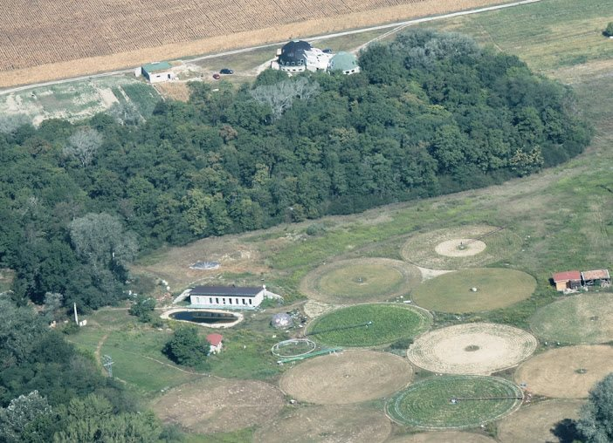
Zavedenie nových výrobných metód
Agrokruh je systém určený pre aplikáciu
princípov trvalej udržateľnosti v pestovaní
a distribúcii zeleniny, ktorého technickou
súčasťou je zariadenie na obrábanie pôdy
v riadku v tvare špirály.
Autorom systému a vynálezcom
a konštruktérom zariadenia je
ekologický pestovateľ zeleniny
Ing. Ján Šlinský.

Slide 12
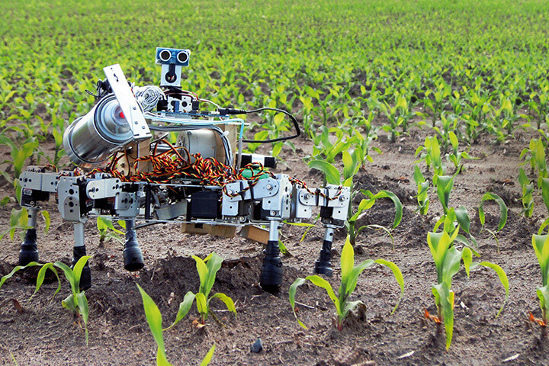
Používanie nových materiálov, strojov, ... Autonómne poľné roboty
https://www.agri-precision.cz/produkty/polni-roboty
https://www.leadingfarmers.cz
Hlavnou obchodnou aktivitou
spoločnosti Leading Farmers SK,
s.r.o. je predaj pokročilých
technológií pre presné
poľnohospodárstvo.
Rázusova 15, Brezno

Slide 13
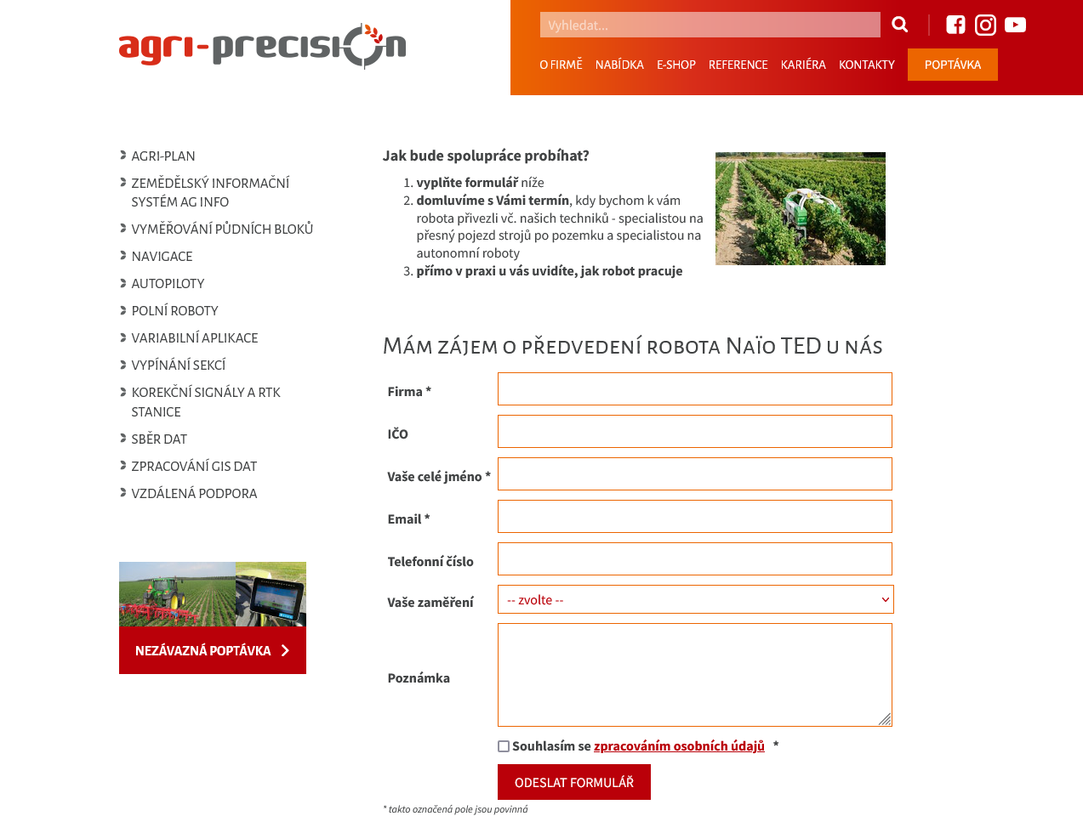
Používanie nových materiálov, strojov, ... Autonómne poľné roboty

Slide 14
Používanie nových materiálov, strojov, ... Inteligentné poľnohospodárstvo
Pomáha efektívnejšie spravovať pole, udržiavať zdravú pôdu a monitorovať stáda zvierat. Neprospieva však len ekonomickej efektívnosti. Ešte dôležitejšie sú súvisiace účinky na udržateľnosť, ochranu zdrojov a dobré životné podmienky zvierat.
Precízne poľnohospodárstvo = poľnohospodárstvo 4.0 využíva zber dát, ktoré následne vyhodnocuje. Dochádza k spresňovaniu aplikácií, úspore prostriedkov a šetrnosti k životnému prostrediu.

Slide 15
Používanie nových materiálov, strojov, ...
Poľnohospodárstvo je jedným z priekopníkov vo vývoji a používaní digitálnych aplikácií – senzory zaznamenávajú údaje o strojoch, zvieratách, rastlinách alebo počasí.
Špeciálne programy sa využívajú na výpočet nastavení prístroja, zdravotného stavu zvierat, množstvo krmiva a hnojív alebo varujú pred chorobami rastlín.

Slide 16
Autonómne mobilné roboty v poľnohospodárstve
Výsadba a sejba – vysádzanie škôlok, sejba plodín (spracovávanie pôdy len do tej miery, do akej je to skutočne potrebné)
Primárne pozorovanie, drony – monitorovanie a analýza pôdy a plodín
Presná regulácia burín a škodcov – presné hnojenie, odburiňovanie a striekanie plodín
Zber úrody – zber a nakladanie úrody

Slide 17
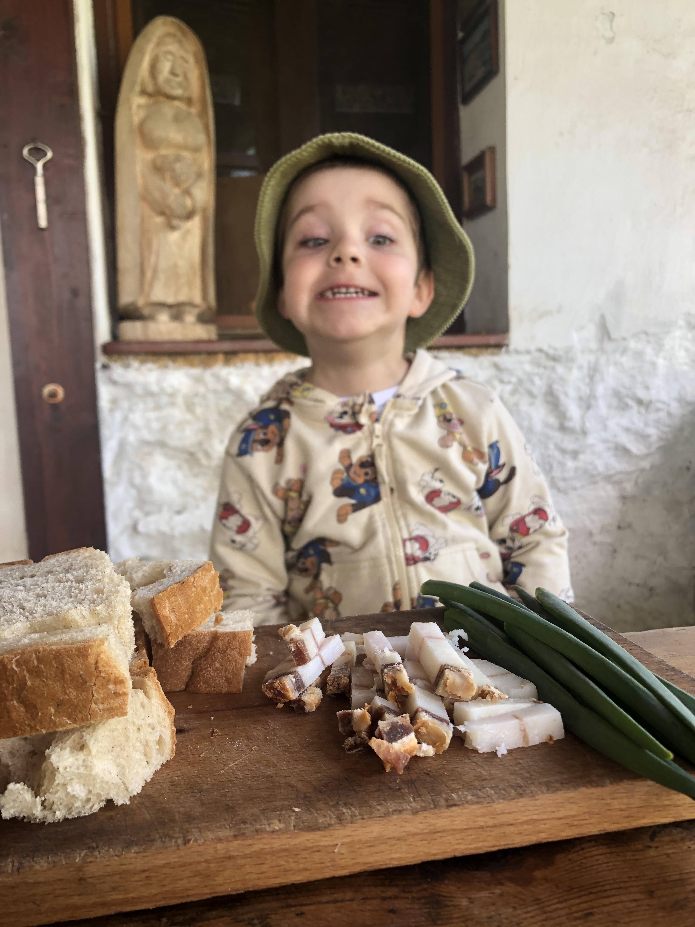
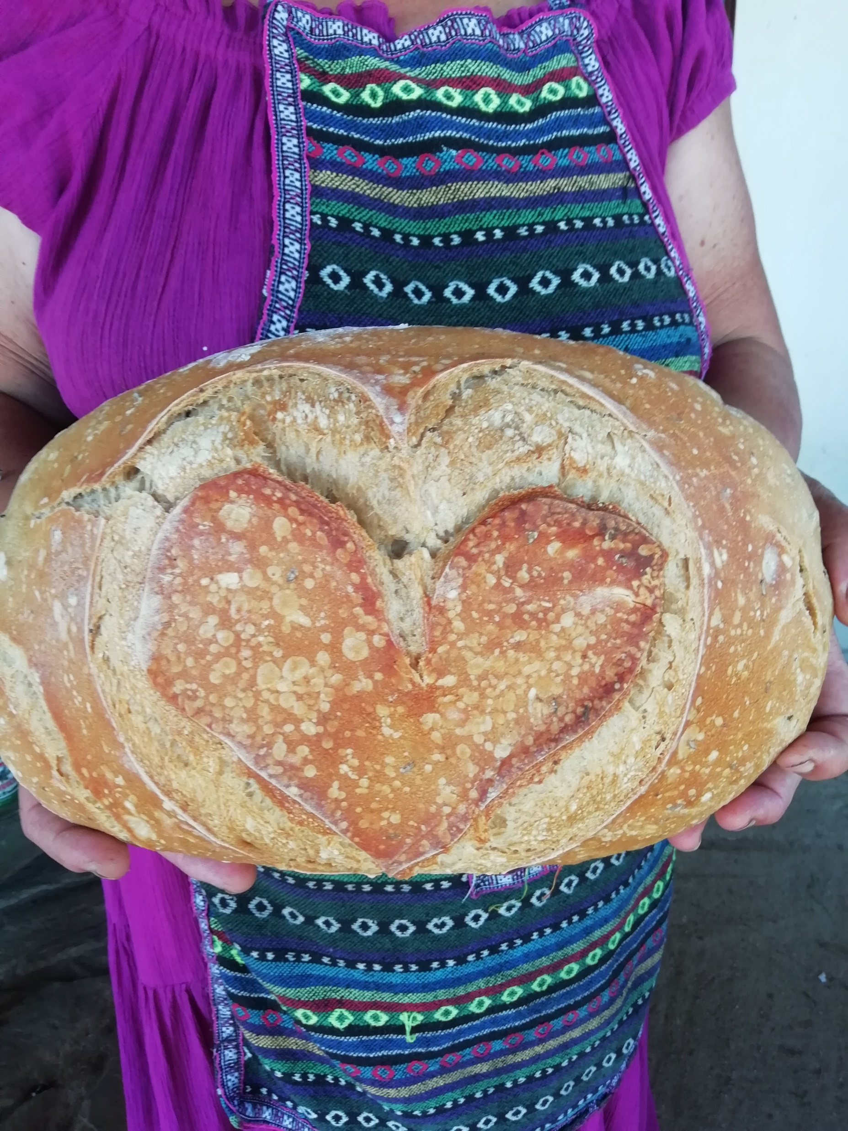
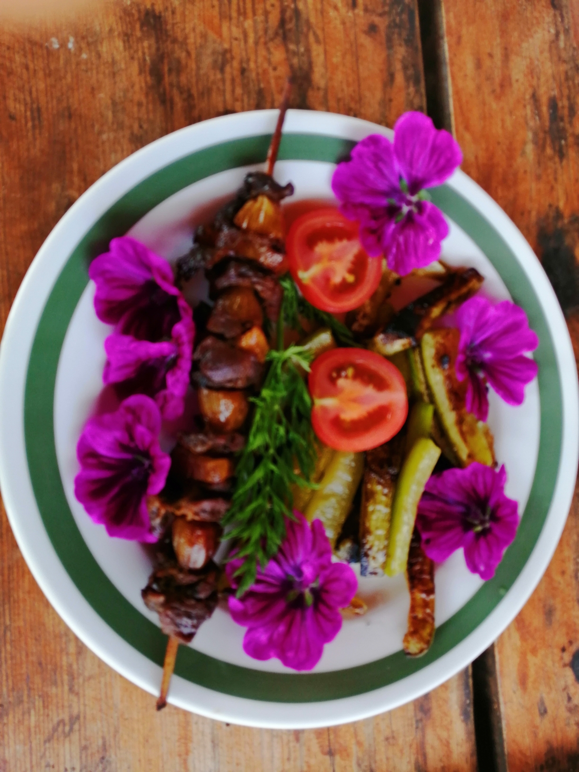
Nová organizácia trhovej pozície
Priamy predaj versus internet

Slide 18
Vytváranie nových špecifík
Biodynamické poľnohospodárstvo – DEMETER
Špecifiká v porovnaním s ekologickou poľnohospodárskou výrobou:
používanie mesačného kalendára pre výsev a výsadbu (Výsevný kalendár Márie Thunovej),
zvyšovanie úrodnosti pôdy použitím špeciálnych preparátov pripravených z liečivých rastlín a živočíšnych orgánov (biodynamické preparáty)
vnímanie poľnohospodárstva ako súčasti kozmických procesov (vplyv planét, hviezd, mesiaca, slnka...)
produkty z biodynamického poľnohospodárstva sú označované zn. Demeter (ide nad rámec bio-certifikátu)
sociálna funkcia – farma ako miesto spolužitia ľudí a terapeutickej práce pre postihnutých alebo znevýhodnených ľudí (v ČR Camphill České Kopisty)
Dnes touto metódou hospodári viac ako 4000 podnikov vo viac ako 40 krajinách sveta. (www.biospotrebitel.sk)

Slide 19
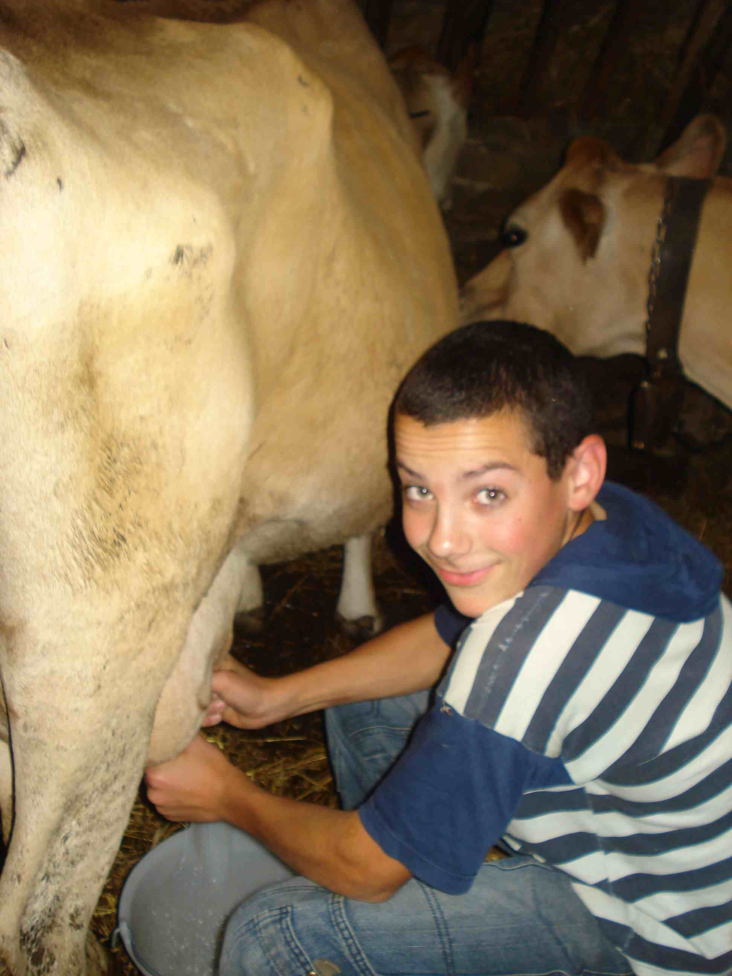
Aktuálne výzvy pre poľnohospodárstvo
Nedostatok pracovných síl
Zmeny klímy

Slide 20
Budúcnosť slovenského vidieka
veda
výskum
prax

Slide 21
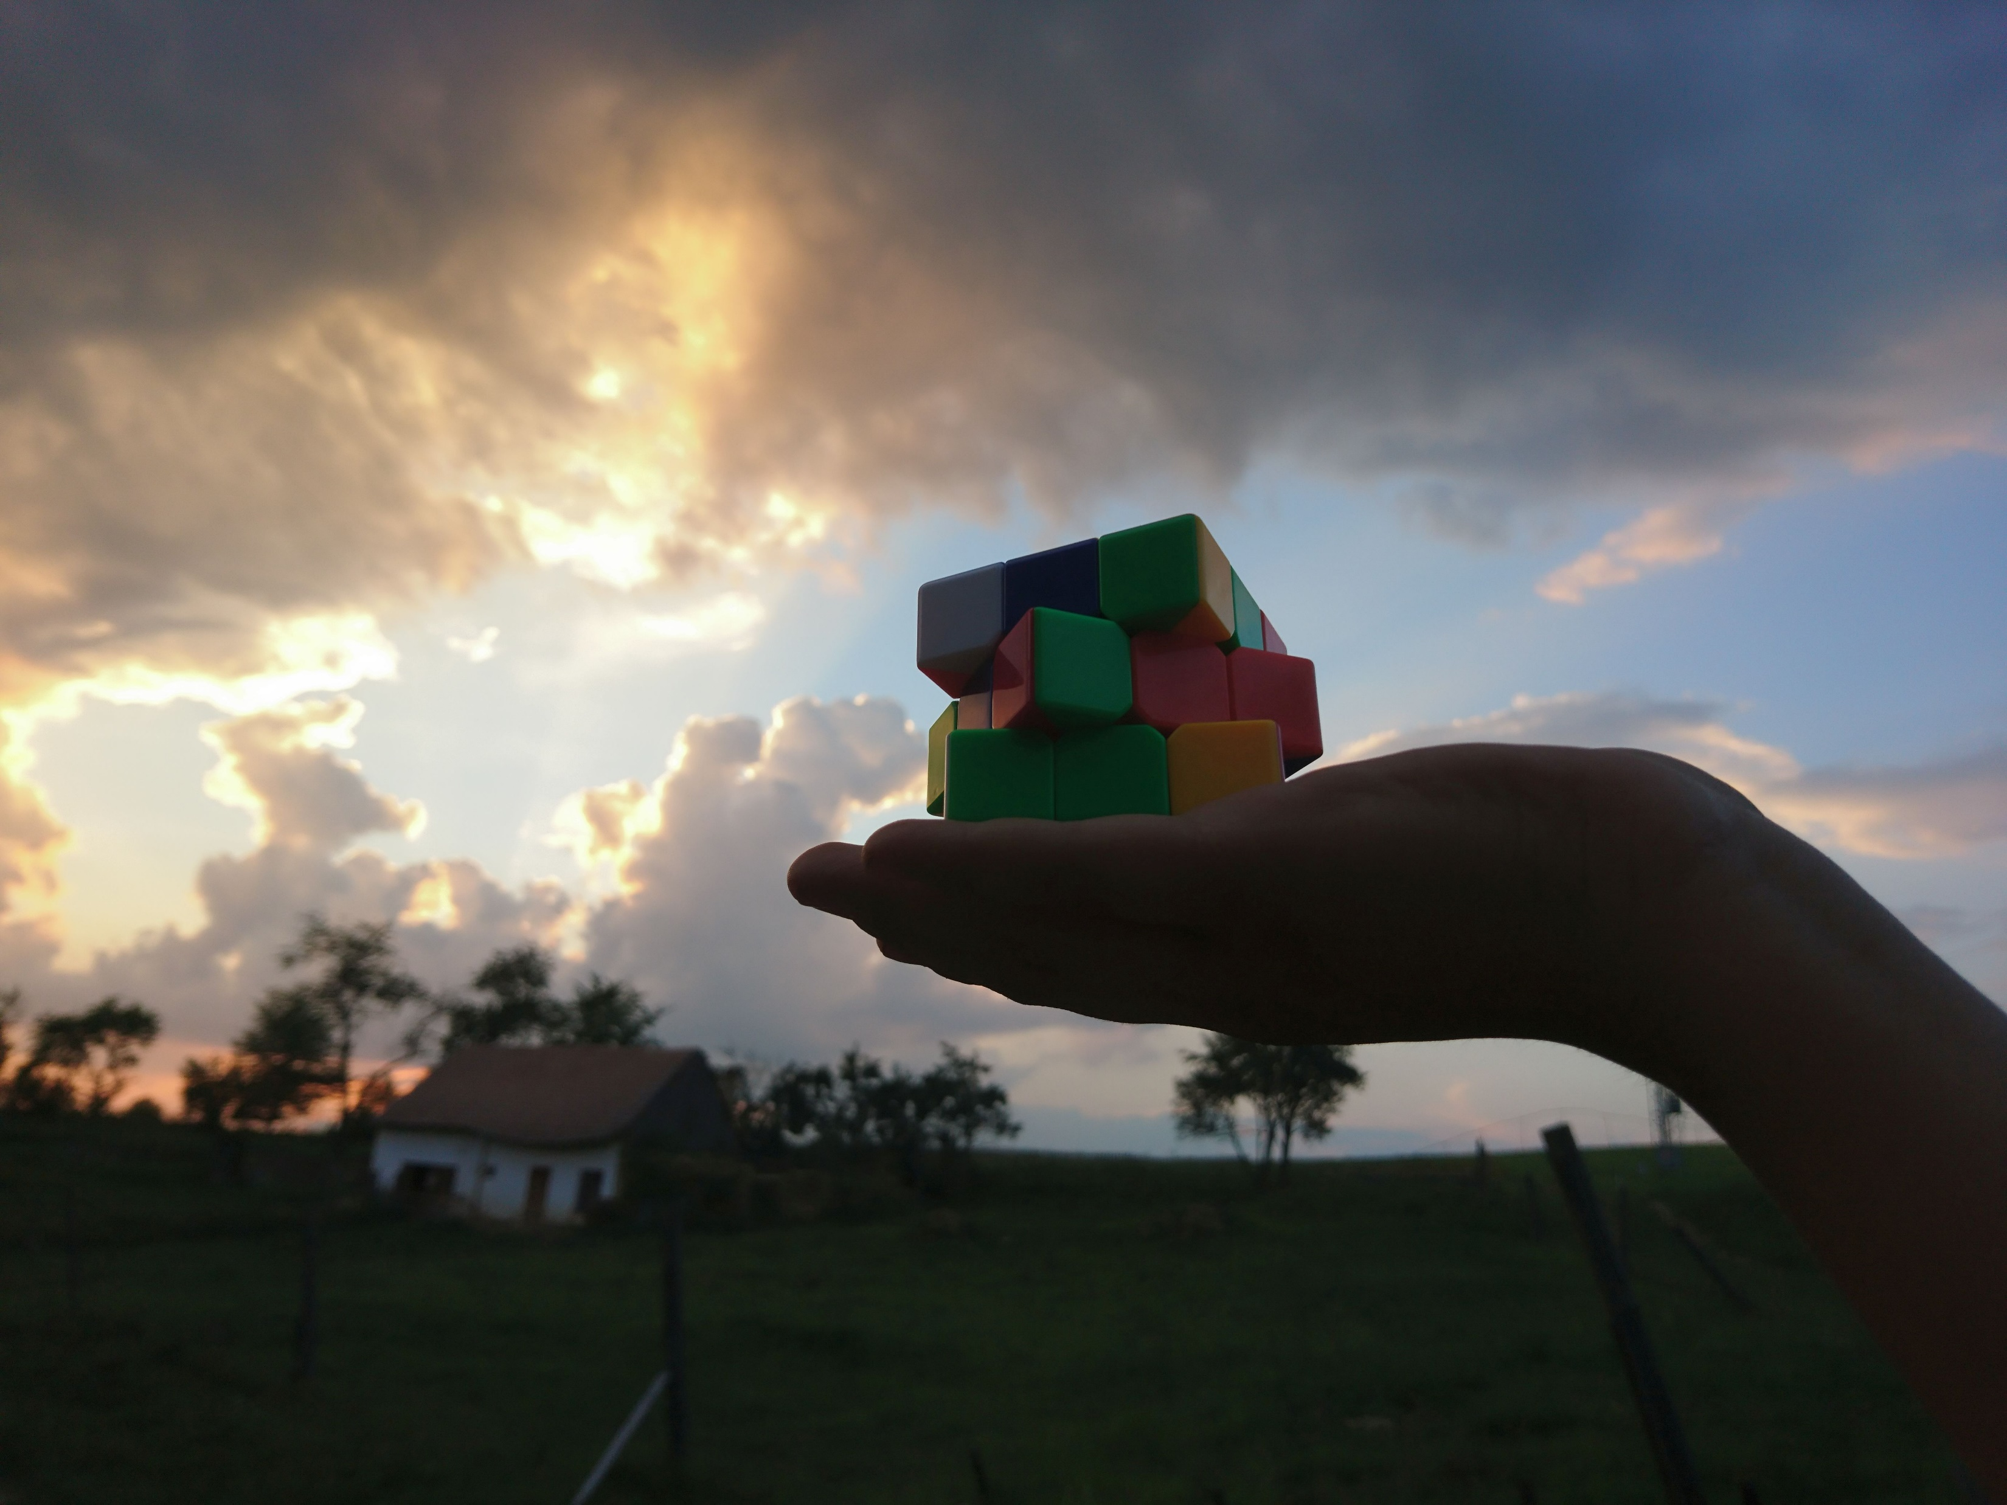
Ďakujem za pozornosť
Zuzana Homolová
Ekotrend Slovakia – zväz ekologického poľnohospodárstva
www.ecotrend.sk ecotrend@ecotrend.sk

